Slide 1






I Workshop de Pequenas Centrais Hidrelétricas e
Microgeração Hídrica PCHs e CGHs em
Minas Gerais
Carlos Eduardo Cabral Carvalho
SUPERINTENDENTE
ccabral@aneel.gov.br
16 de agosto de 2022

Slide 2
Missão, Visão e Valores da ANEEL
“A Agência Nacional de Energia Elétrica (ANEEL) conduz seu trabalho com base em princípios e valores afinados com a expectativa da sociedade brasileira, de uma atuação equilibrada, transparente e comprometida com o interesse público”.
Nessa linha, a SCG, no exercício de suas competências regimentais e delegadas, tem papel fundamental no desenvolvimento do segmento de geração no país, nos processos de outorga de geração para o Ambiente de Contratação Livre - ACL.

Slide 3
Estrutura da Superintendência
.
.
.
.
.
Emissão de DROs
Elaboração do planejamento da SCG, e acompanhar os resultados;
Estudos de inventários hidrelétricos;
Adequabilidade do Sumário Executivo de Projetos Básicos - DRS-PCH/UHE;
Registro de central geradora de capacidade reduzida de fonte hídrica (CGH);
Avaliação de parâmetros para o cálculo de garantia física de CGH, PCH e UHE objeto de autorização;
Avaliação de Declaração de Utilidade Pública – DUP;
Avaliação de EVTE;
Gestão de outorgas de autorização;
Autorização para implantar e explorar empreendimentos de geração;
Autorização para comercialização;
Transferência de titularidade de autorização;
Revogação de Autorização;
Análise de definição de percentual de redução a ser aplicado às TUSD/TUST
Registro de central geradora de capacidade reduzida-UTE/UFV/EOL.
Alteração de características técnicas das usinas
Recomposição de prazo de outorga de autorização;
Enquadramento de usinas termelétricas ou de unidades consumidoras como cogeração qualificada;
Alteração de cronograma de implantação de empreendimentos de geração;
Análise de pedidos de enquadramento de empreendimentos de geração no REIDI.
Prorrogação de concessões de geração;
Extinção de concessões de geração;
Gestão de outorgas de concessão;
Recomposição de prazo de outorga de concessão;
Definição de coeficientes de distribuição dos recursos da CFURH (em transição para a COHID);
Gestão de processos referentes ao pagamento pelo Uso do Bem Público;
Gestão das garantias de registro e de fiel cumprimento.
Apoio aos aprimoramentos da regulamentação;
Padronização e formalização dos processos internos;
padronização das decisões da SCG;
Manutenção do Banco de Dados de Outorgas e de dados georreferenciados;
Desenho de novos sistemas e manutenção dos existentes;
Publicações SIGA e outros dados de Outorgas;
Gestão de documentos da SCG (Setorial).
Definição dos coeficientes de distribuição dos recursos da CFURH.

Slide 4
O ciclo de vida de uma usina hidrelétrica
Rio Natural
Inventário
Projeto Básico
Construção
Testes
Operação

Slide 5

Regulação

Slide 6

Processo de outorga - Ambiente de Contratação Livre - ACL
Normas de outorgas de geração
REN 875/2020
REN 876/2020

Slide 7
Processo de outorga de autorização de PCHs
Resolução Normativa nº 875/2020
Normatiza os processos de autorização para exploração de aproveitamento de potencial hidráulico com características de PCH e de UHEs com potência instalada até 50 MW
Foco:
uso adequado do Potencial Hidráulico
definição do aproveitamento ótimo
outorga de PCH / UHE
DRI-PCH (UHE)
Prazo 14 meses – Entrega PB e Sumário Executivo
DRS-PCH (UHE)
Prazo 3 anos para apresentar LP e DRDH (prorrogáveis por até 3 anos)
Outorga de 35 anos
60 dias para apresentar documentação de Outorga
Fluxo

Slide 8

Sistema de Informações de Geração da ANEEL - SIGA

Slide 9
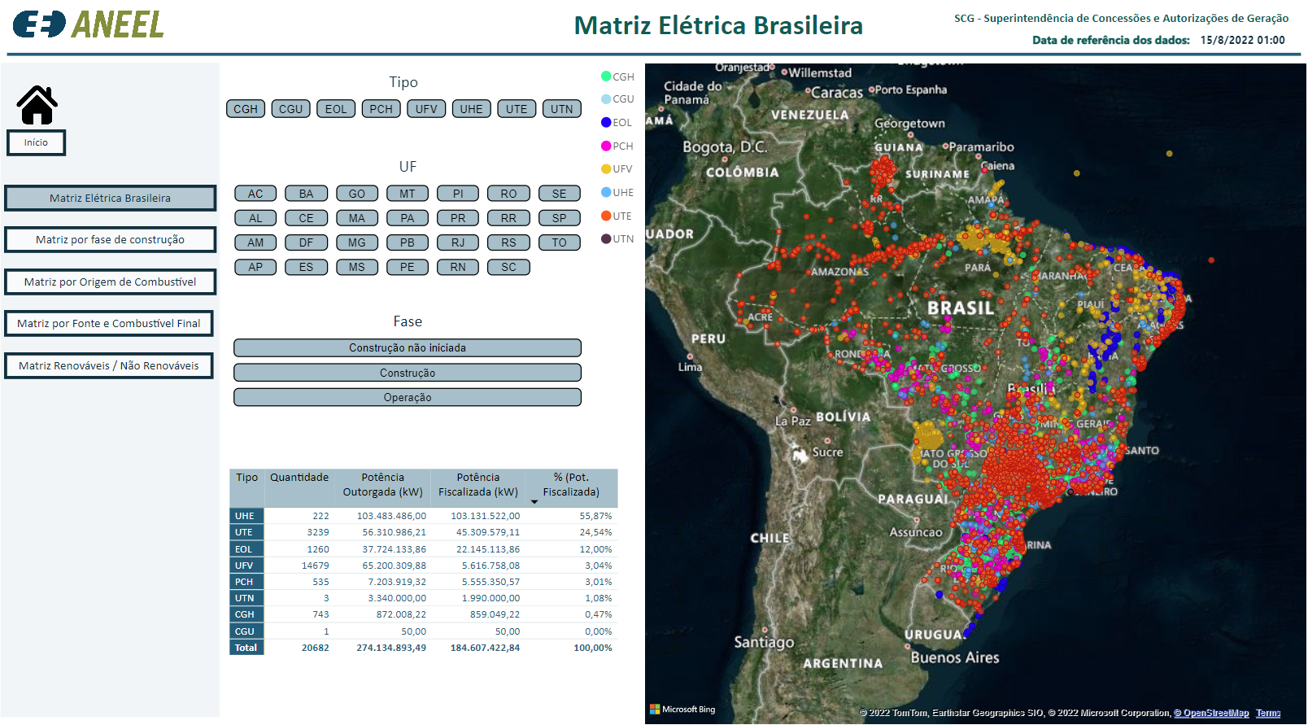
Sistema de Informações de Geração da ANEEL - SIGA

Slide 10
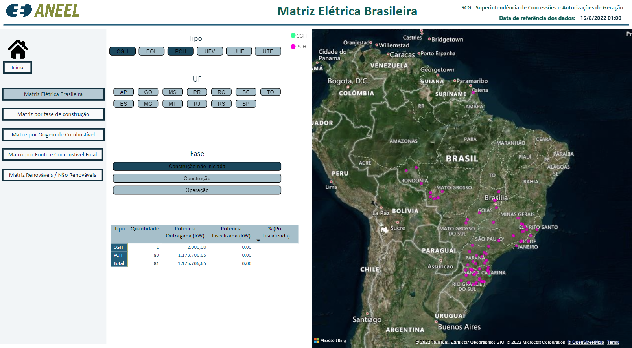
Sistema de Informações de Geração da ANEEL - SIGA

Slide 11
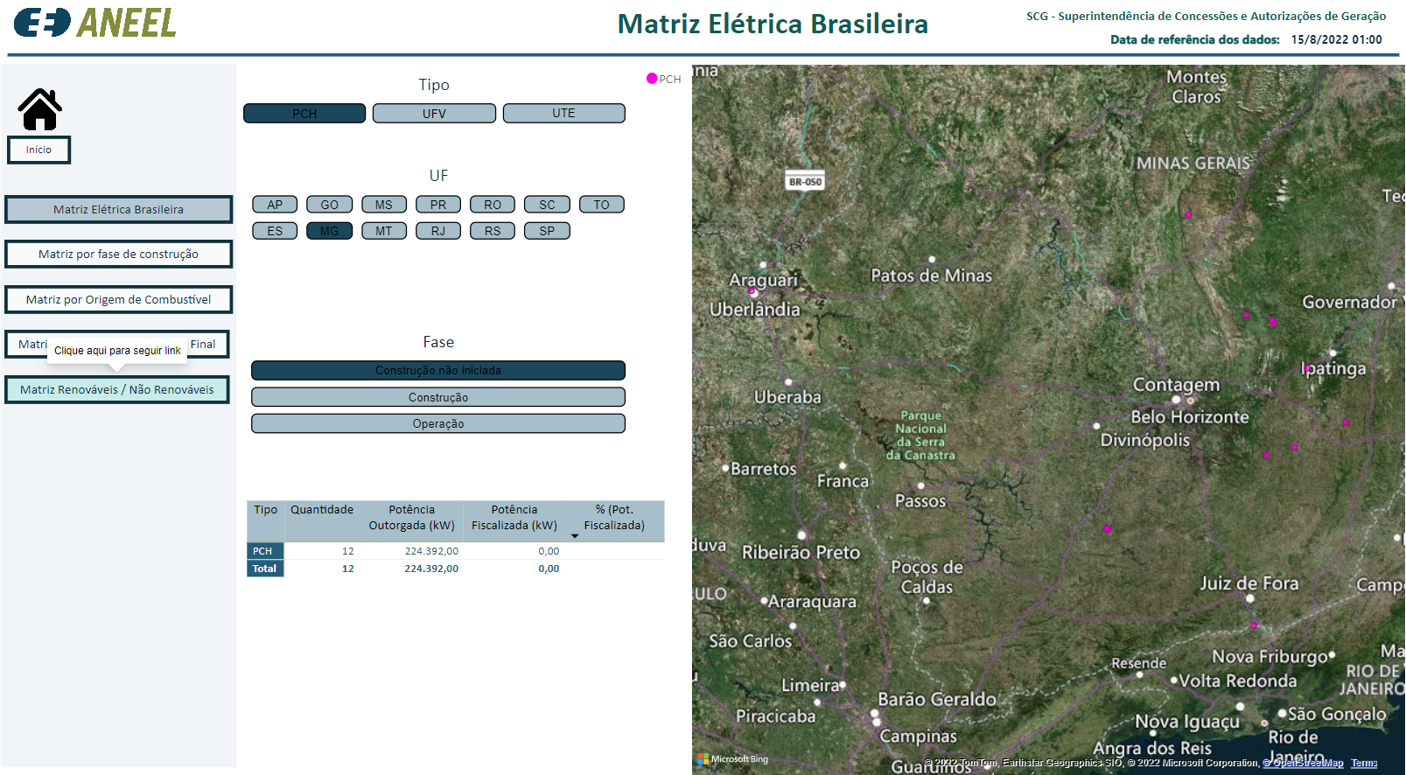
Sistema de Informações de Geração da ANEEL - SIGA

Slide 12
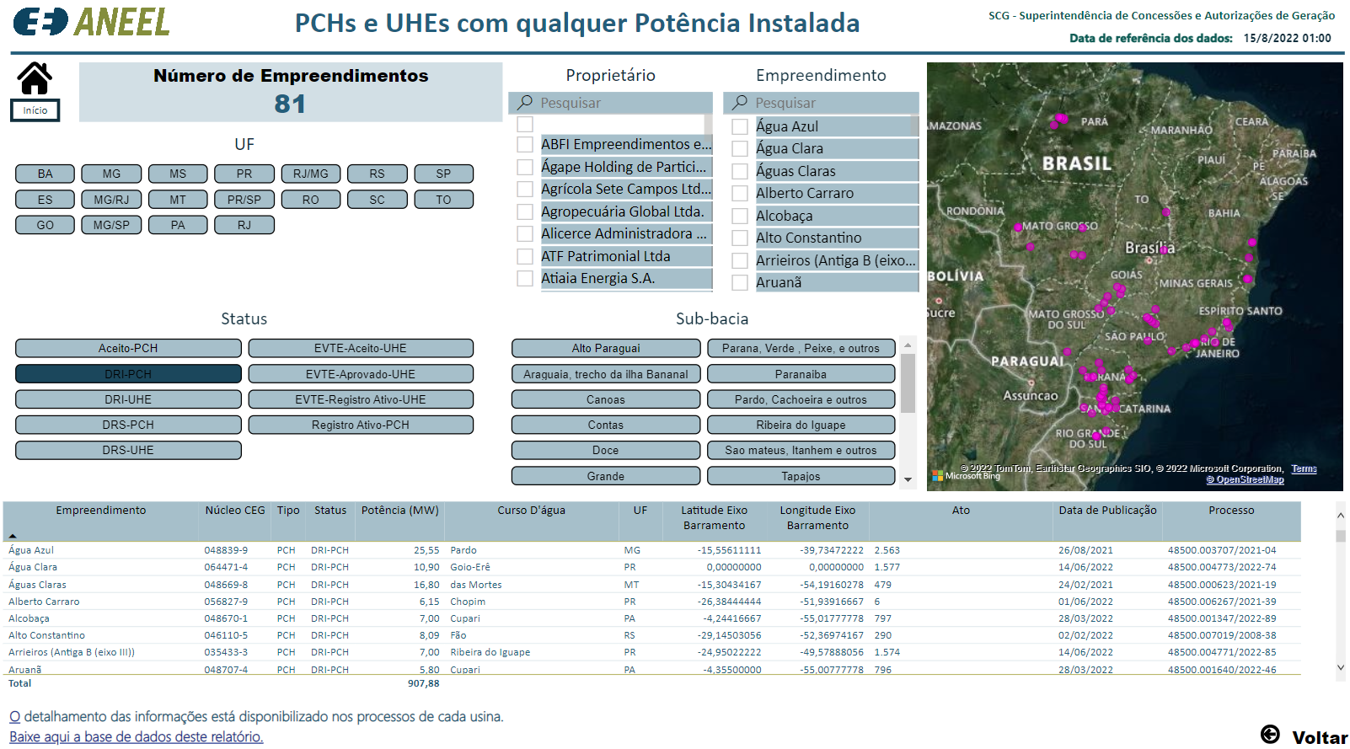
Sistema de Informações de Geração da ANEEL - SIGA

Slide 13
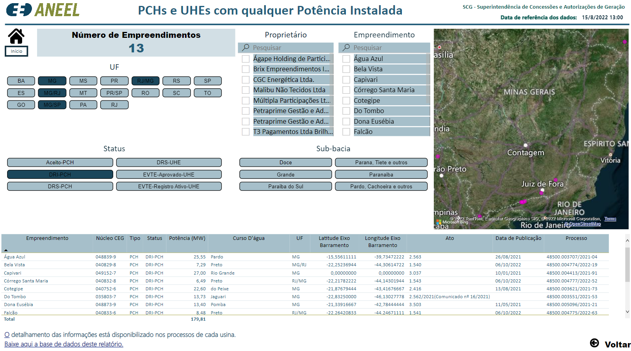
Sistema de Informações de Geração da ANEEL - SIGA

Slide 14
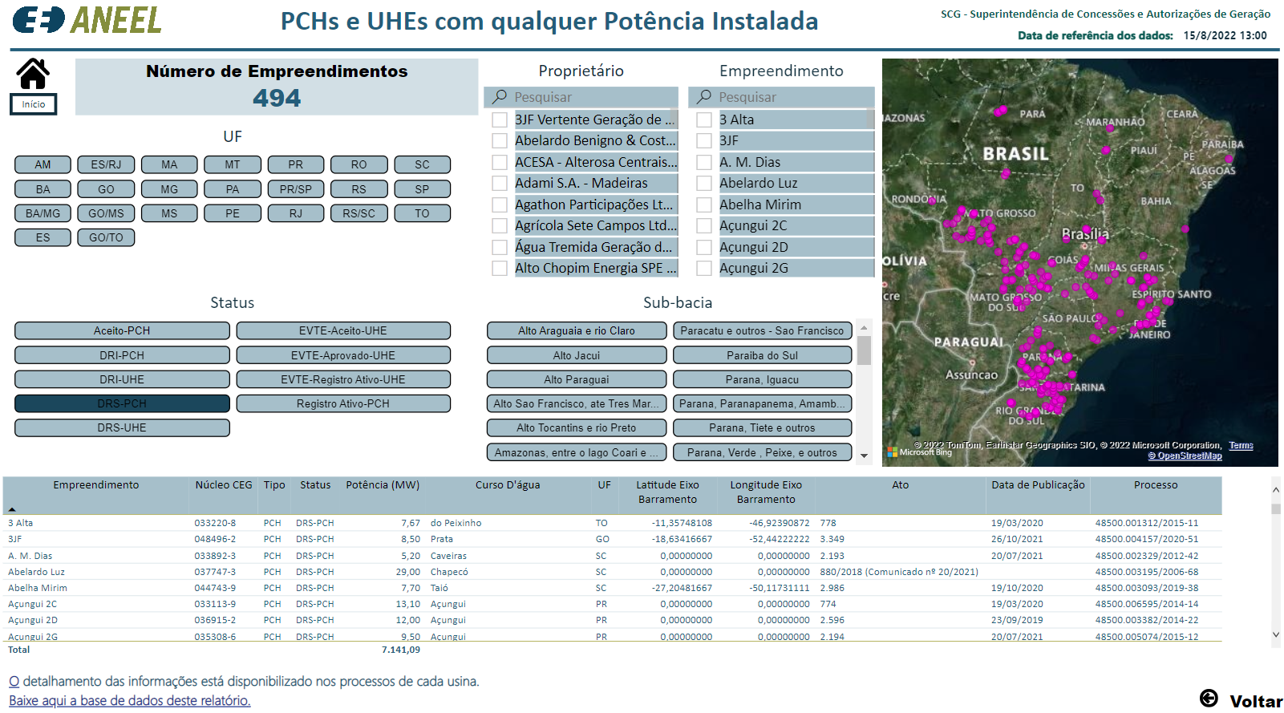
Sistema de Informações de Geração da ANEEL - SIGA

Slide 15
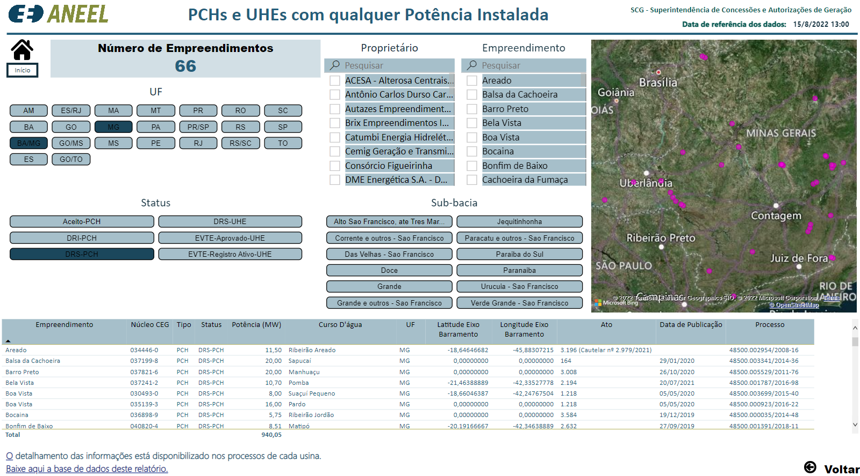
Sistema de Informações de Geração da ANEEL - SIGA

Slide 16
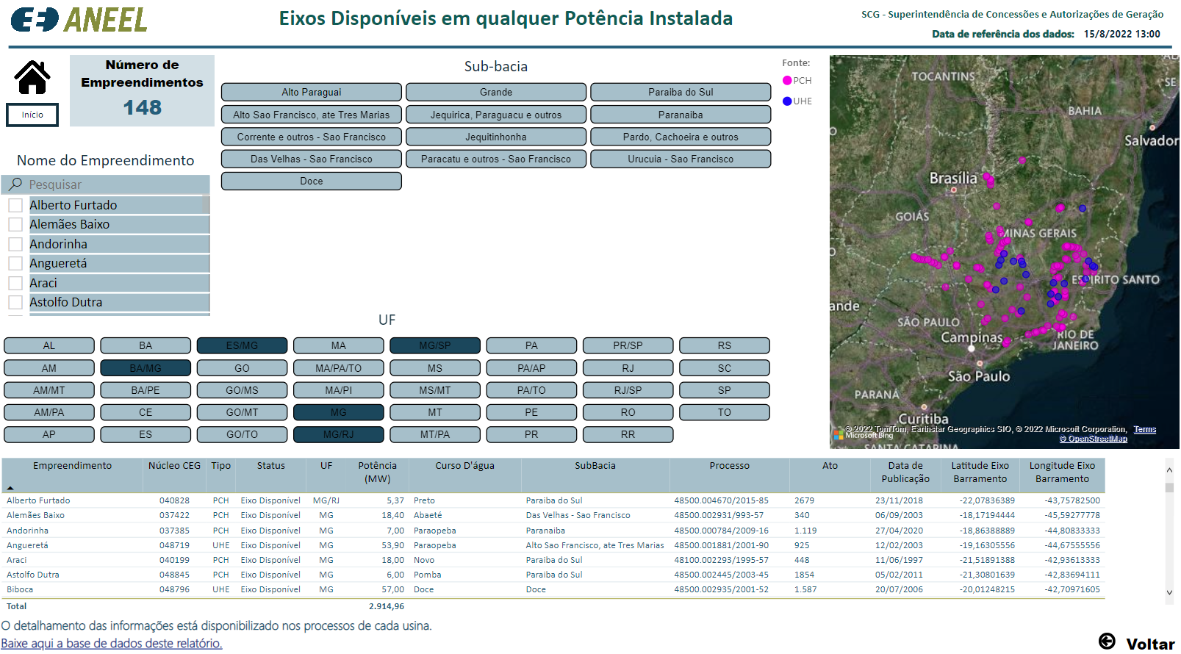
Sistema de Informações de Geração da ANEEL - SIGA

Slide 17
Sistema de Informações de Geração da ANEEL - SIGA

Slide 18
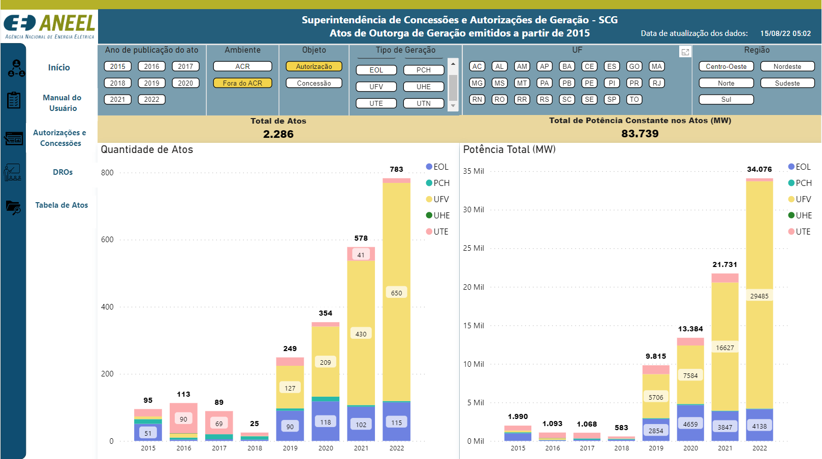
NOVO “Relatório de Atos de Outorga de Geração”

Slide 19
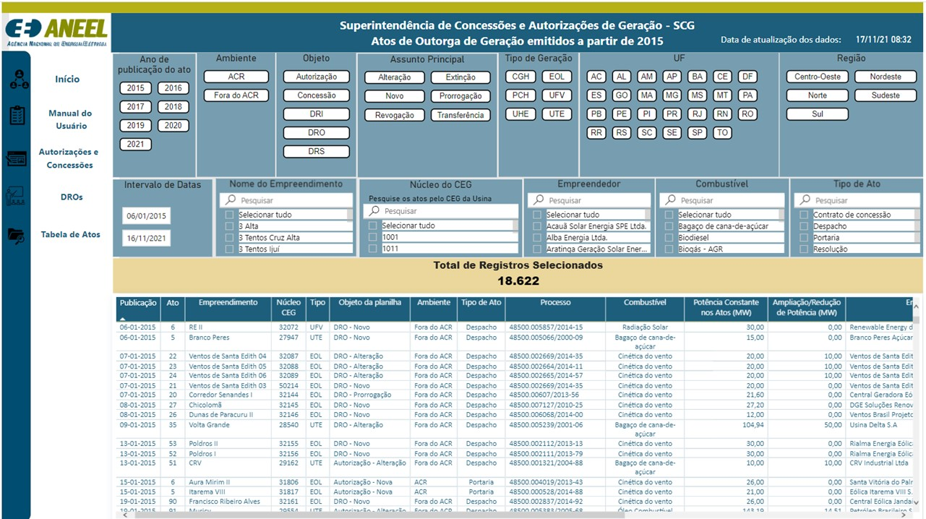
NOVO “Relatório de Atos de Outorga de Geração”

Slide 20
Aprimoramentos na regulação

Slide 21
Resolução Normativa nº 875/2020 - aprimoramentos
Resolução Normativa nº 875/2020
Audiência Pública – AP 13/2019 – PCH e UHE<50 – Maio/2019
DRI-PCH
Prazo 14 meses – Entrega PB e Sumário Executivo
DRS-PCH
Prazo 3 anos para apresentar LP e DRDH (prorrogáveis por até 3 anos)
Outorga de 35 anos
60 dias para apresentar documentação de Outorga
Fluxo atual
DRI-PCH
Prazo 14 meses – Entrega PB e Sumário Executivo
DRS-PCH
Prazo 8 anos para apresentar documentação de Outorga
Outorga de 35 anos
Fluxo proposto – Nota Técnica pós CP
DRI-PCH
Prazo 14 meses – Entrega PB e Sumário Executivo
DRS-PCH
Prazo 8 anos ou 2026, o que for maior, para apresentar documentação de Outorga
Outorga de 35 anos
Fluxo em avaliação

Slide 22
Resolução Normativa nº 875/2020 - Aprimoramentos
Resolução Normativa nº 875/2020
Audiência Pública – AP 13/2019 – PCH e UHE<50 – Maio/2019
Devolução da Garantia de Registro após a publicação do DRS-PCH
  A empresa já cumpriu o objeto da garantia com a obtenção do DRS-PCH
Alterações na antiga REN nº 875/2020 para uniformizar os dispositivos de PCH e UHE
Alteração na REN nº 875/2020, relativa aos Estudos de Inventários Hidrelétricos
  Flexibilização para exercer o direito de preferência
Workshop Revisão da REN nº 875/2020 – Maio/2021 – Outros aprimoramentos
Avaliação da Garantia de Fiel Cumprimento como requisito para outorga

Slide 23

Aprimoramentos Regulatórios
Inventários Hidrelétricos Participativos
O projeto de inventários participativos é uma iniciativa inovadora da ANEEL, que visa antecipar para a etapa inicial de planejamento dos empreendimentos hidrelétricos em bacias hidrográficas, algumas discussões sobre a viabilidade dos socioambiental do empreendimentos, que, no formato tradicional, seriam feitas em etapas mais avançadas do processo de implantação de usinas hidrelétricas.

Slide 24
Aprimoramentos Regulatórios
Inventários Hidrelétricos Participativos
Discussão prévia da viabilidade ambiental das usinas já na etapa dos Estudos de Inventário Hidrelétrico.
Mitigação, na etapa inicial, de questões que somente seriam identificadas durante a fase de licenciamento dos projetos básicos ou dos EVTEs, com elevados custos para os empreendedores e para os órgãos envolvidos, e aumentando os prazos e a complexidade do processo de licenciamento ambiental.
Contribuir para o processo de licenciamento ambiental dos empreendimentos identificados Estudos de Inventário Hidrelétrico e que tenham indicativos de viabilidade ambiental.

Slide 25

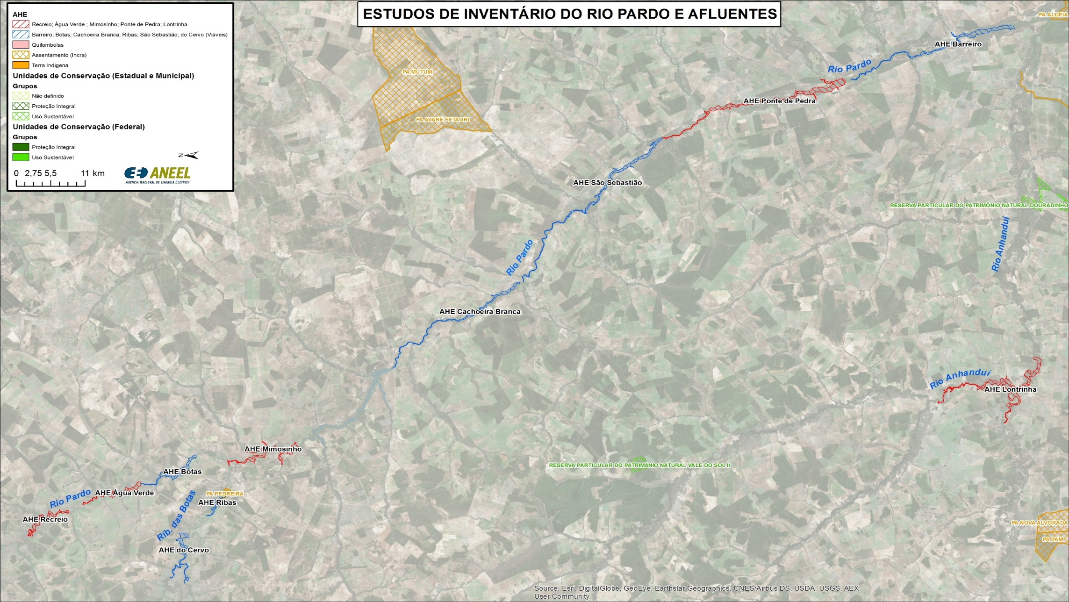
Aprimoramentos Regulatórios
Inventários Hidrelétricos Participativos
ANEEL e IMASUL – Rio Pardo
  Estudos concluídos hoje:
  IMASUL/MS e IMA/SC
  Prospecção de novas parcerias - interações com outros Órgãos Ambientais:
  FEPAM – Rio Grande do Sul
  SEMAS – Pará
  SEMAD – Goiás
  IAT – Paraná
  Naturatins – Tocantins
  IBAMA
Curso d’água | Aproveitamento hidrelétrico. | Potência instalada [MW]
Rio Pardo | Barreiro | 24,10
Rio Pardo | São Sebastião | 23,90
Rio Pardo | Cachoeira Branca | 21,00
Rio Pardo | Botas | 18,20
Rio Pardo | Recreio Jusante | 13,00
Ribeirão das Botas | Ribas | 13,60
Ribeirão das Botas | do Cervo | 16,10
130 MW

Slide 26
Aprimoramentos Regulatórios
Inventários Hidrelétricos Participativos
As análises realizadas contemplaram inventários que haviam sido submetidos à ANEEL, que identificou a possibilidade de avaliá-los com os órgãos ambientais.
As interações não só podem como devem ser iniciadas ainda no desenvolvimento dos estudos.
A cada novo pedido de registro para realização de estudos de inventário, a equipe da SCG instrui os processos considerando a possibilidade de realização desses no modelo participativo.
  Exemplo: registro dos estudos de inventário do rio Tamitatoala, no Mato Grosso. Esse rio já foi objeto de registro para elaboração de seu inventário em duas outras ocasiões, mas os estudos não avançaram justamente por causa das complexas questões socioambientais ali presentes.
  Outro caso recente foi a solicitação para revisão dos estudos de inventário de trecho do rio Tibagi (registro foz e canal de fuga são jerônimo), no estado do Paraná.

Slide 27
Aprimoramentos Regulatórios
Inventários Hidrelétricos Participativos
Consultar órgãos ambientais sobre a possibilidade de realização da avaliação participativa dos estudos de inventário, já no início dos estudos (fase de registro)
  Consultar sobre potenciais conflitos já existentes na bacia/região
Consultar órgãos licenciadores dos estados e IBAMA/MMA sobre possíveis planos de desenvolvimento regional nos estados
Consultar gestores de Recursos Hídricos antes do registro
  Verificar a existência de comitê ou agência de bacias
  Identificar a existência de plano de bacia
Informar ao interessado a intenção de a avaliação ser participativa já no registro
Dar diretrizes de como elaborar o inventário participativo na Nota Técnica de registro

Slide 28
Aprimoramentos Regulatórios
Inventários Hidrelétricos Participativos
Concluído
2021 - Inventário do rio Itajaí do Norte: 28 MW distribuídos em 3 PCHs. Um dos eixos identificados nos estudos apresentados se trata de uma barragem existente para contenção de cheias que o governo do estado tem interesse em recuperar e aproveitar para gerar energia.
Em andamento
Inventário do rio Camaquã – FEPAM/RS
Em tratativas
Inventário do rio Ribeira do Iguape – conversas com o IBAMA e com a ANA para apresentar o modelo.
Inventário do rio Sucuriu e Verde 5, no Mato Grosso do Sul

Slide 29


Agenda Futura

Slide 30
Agenda futura
Aprimoramentos regulatórios
Aprimoramento da Resolução Normativa nº 875, de 10 de março de 2020
Normatização dos inventários participativos
Revisão do Manual de Inventários
Discutir critérios e estímulos para a revisão de inventários mais antigos e, ao mesmo tempo, minimizar os riscos para empreendedores com estudos já desenvolvidos ou em desenvolvimento que foram baseados nesses inventários.

Slide 31
Agenda futura
Interação com Órgãos Ambientais
Reuniões realizadas 2019 a 2022 - interação prejudicada a partir de 2020 - período mais crítico da pandemia
Reuniões de capacitação dos Órgãos Ambientais para entendimento do processo de desenvolvimento de hidrelétricas (TO, GO e PR – 2019, MG - 11/2021)
Processo é aprimorado com a aplicação do conceito de Inventários Participativos (MS, MT e SC)
Estender o conceito de Inventários Participativos com outros stakeholders

Slide 32
Agenda futura
Interação com Órgãos Ambientais
Participação no GT da Associação Brasileira de Entidades Estaduais de Meio Ambiente - ABEMA
  Construção de proposta de normativa para aprimoramento dos procedimentos de licenciamento ambiental de PCHs
    Criar um critério de avaliação específico para empreendimentos que tenham participado de processos de inventários participativos.
    Incluir, na matriz de critérios, impactos positivos. Isso contribui na adequada avaliação dos benefícios e dos impactos dos empreendimentos.
    Embora o critério de potência seja um dos principais para enquadramento de CGHs, PCHs e UHEs, não se deve assumir, de antemão, que os impactos estão diretamente associados à capacidade instalada das usinas.
    Incluir critérios qualitativos para compor a matriz de critérios.

Slide 33
Conclusões

Slide 34
Conclusões
Aprimoramentos regulatórios no processo de outorga de empreendimentos hidrelétricos estão em andamento para contribuir para o desenvolvimento da fonte
Interação com órgãos ambientais e outros stakeholders são necessários para permitir maior conhecimento do processo de desenvolvimento de projetos hidrelétricos
Desenvolver ferramentas para essa interação é fundamental para atingir esse objetivo

Slide 35
Conclusões
Indústria nacional consolidada
  Fornecedores de equipamentos e serviços nacionais
Impactos ambientais de menor intensidade
  Projetos sem grandes reservatórios, com preservação do entorno
Benefícios ao sistema elétrico
  Postergação investimentos em transmissão, melhoria das condições elétricas da rede
Viabilidade para geração distribuída
  Pequenos projetos se enquadram como microgeração
Resultados positivos nos indicadores socioeconômicos da localidade
  Geração de emprego e renda

Slide 36
OBRIGADO
Carlos Eduardo Cabral Carvalho
Superintendente da SCG/ANEEL
ccabral@aneel.gov.br

